Slide 1
Ленинградская область «Кружевной бренд - Киришский тренд»

Slide 2
Образовательная практика включает в себя работу по дополнительным программам художественной направленности «Обучение кружевоплетению на коклюшках на основе киришского кружева» и «Обучение кружевоплетению» с внедрением проектной деятельности, реализуемой в рамках проекта «Сохранение и развитие Киришского (Захожского) кружева» Цель: Создание и применение образовательных моделей проектной деятельности с детьми и молодежью в рамках работы с региональным компонентом - брендом «Киришское кружево».

Slide 3
Задачи:
Использование традиционного ремесла Киришского района для развития проектной работы у детей и молодежи на муниципальном уровне;
Сохранения и развитие народных традиций в коклюшечном кружевоплетении, и привлечение к ним внимания жителей района и других регионов России;
Приобщение детей и взрослых к историческому наследию родного края;
Обобщение богатого опыта работы мастерской коклюшечного кружевоплетения города Кириши в учебные пособия, печатные издания;
Пропаганда традиционного ремесла Ленинградской области на различных уровнях, в том числе международных.

Slide 4
Формирование умений соотносить свои индивидуальные особенности с требованиями конкретной профессии, формирование профессионально важных качеств личности;
Повышение интереса к культуре и истории России, через прикладное традиционное творчество;
Развитие творческих компетенций посредством подготовки и участия в значимых для района выставках, конкурсных мероприятиях;
Развитие образовательного, культурного, туристического пространства Киришского района;
Обмен достижениями в сфере прикладного творчества своей Родины;
Вовлечение родителей и общества в жизнь организации дополнительного образования.

Slide 5
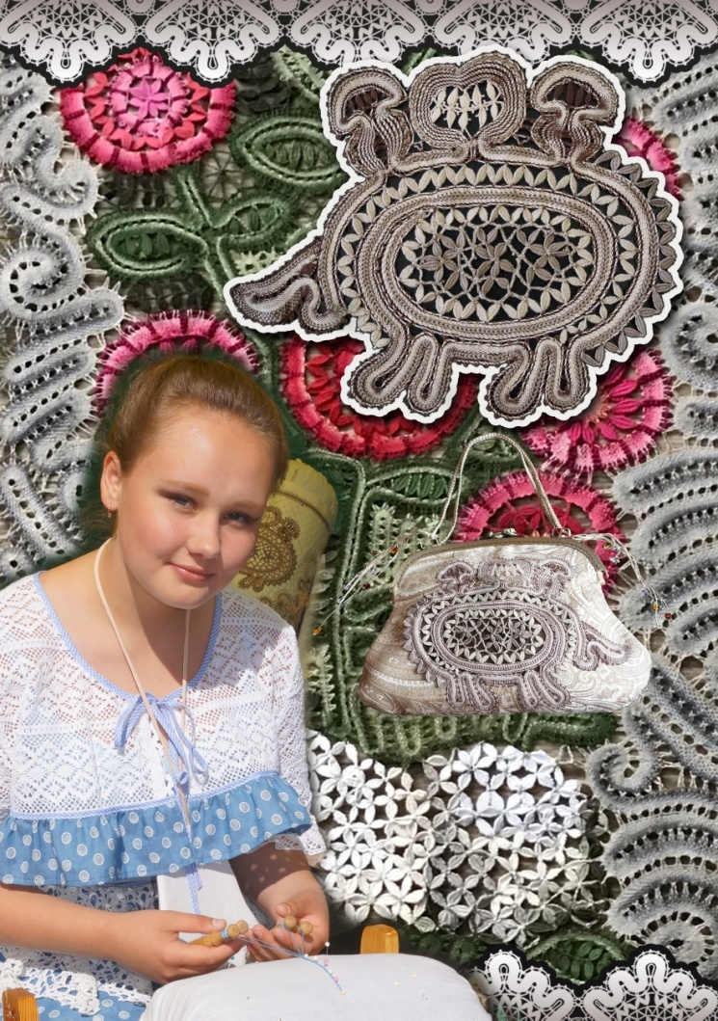
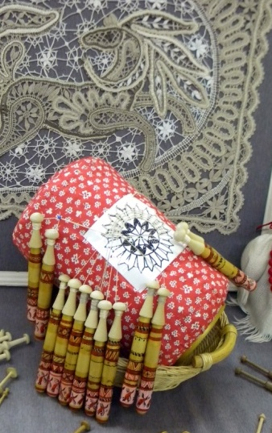
Методические подходы: Проектные методы обучения. Обучение в сотрудничестве. Система инновационной оценки «портфолио». Проблемное обучение.

Slide 6
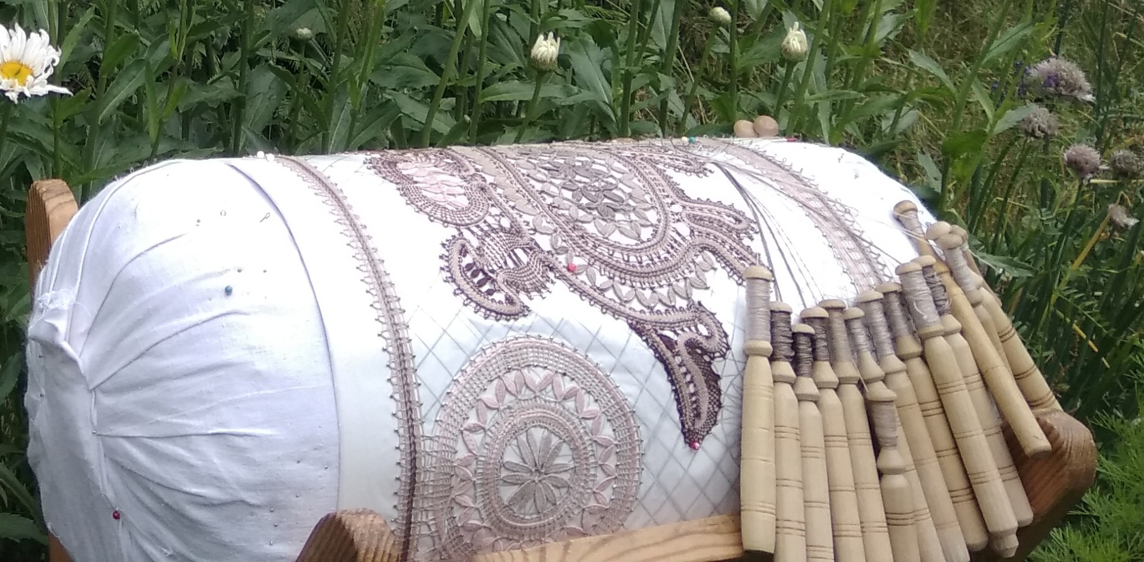
Киришское коклюшечное кружевоплетение – традиционное ремесло Ленинградской области, которому около 200 лет.
Работа направлена на сохранение памяти о ремесле района и пропаганду современного киришского кружевоплетения.

Slide 7
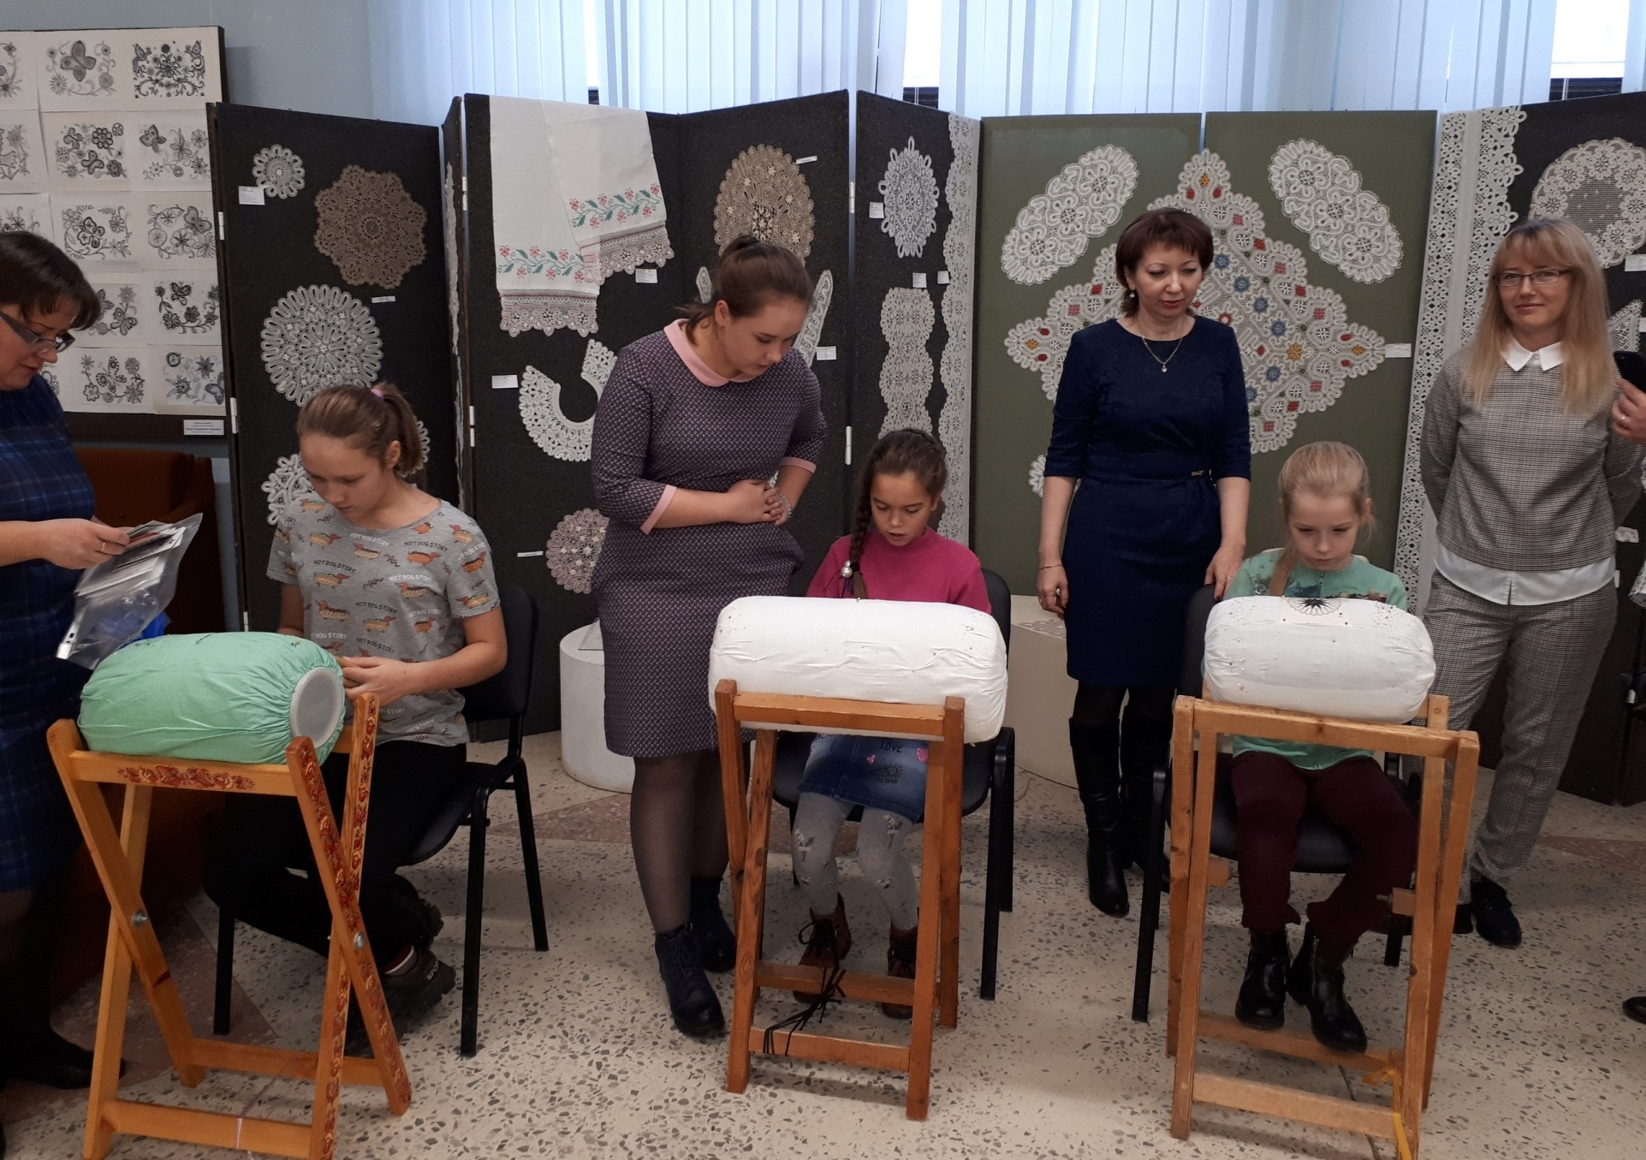
Мастер-классы по кружевоплетению на коклюшках

Slide 8
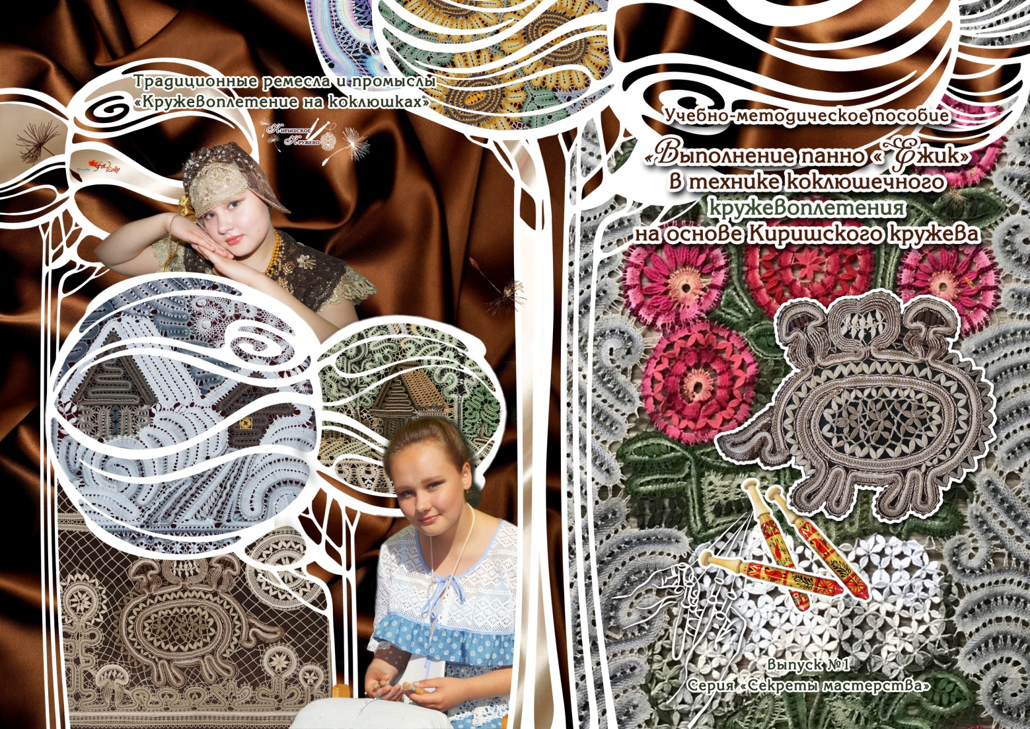
Книга "Учебно-методическое пособие «Выполнение кружевного изделия в технике коклюшечного кружевоплетения на основе Киришского кружева»

Slide 9
В результате ожидается выполнение детских творческих проектов по целевой тематике на муниципальном уровне в технике – кружевоплетение.
Участники выставок и конкурса, научатся или расширят свои навыки в кружевоплетении, дополнят знания о киришском кружевном ремесле, используют это саморазвития для культурного и духовного роста. Наладятся или укрепятся культурные и творческие связи между участниками выставки и обмен достижениями в сфере прикладного творчества своей Родины.
Через распространение информационных изданий по библиотекам и музеям Киришского района, по библиотекам других регионов, по организациям соответствующего профиля, например, Ассоциация французских кружевниц, Вологодский Центральный музей кружева, Высшая школа народных ремесел, мы познакомим с этим искусством широкий круг людей. Созданы и распространены материалы, освещающие этапы и итоги проекта на сайте, для знакомства с опытом работы. Возможно, это поможет кому-либо в организации подобных мероприятий, проектов, привлечет внимание к теме.

Slide 10
Организация детской и молодежной проектной деятельности, четко ориентированной на формирование бренда района. Смещение акцентов большинства мероприятий учреждения на достижение поставленной цели, в том числе пропаганды уникального промысла Малой Родины - кружевоплетения на коклюшках. Применение специфического ремесла для рекламы области в других регионах России и мире.
Реализация дополнительных программ с учетом волонтеркой деятельности в рамках долгосрочного проекта. Работа по дополнительным программам в течении учебного года выстроена с ориентиром на мероприятия проекта.
Практика объединяет несколько основных направлений: новое применение результатов работы по дополнительным образовательным программам; развитие кружевоплетения - старинного искусства Ленинградской области, начальную профильную подготовку специалистов индустрии моды и легкой промышленности, освоение новых масштабов педагогической работы; расширение туристического пространства Киришского района. Создание и применение модели проектной работы с детьми и молодежью, ориентированной на развитие района, при сотрудничестве с образовательной организацией.

